Slide 1
Water & Energie
Periode 3
IBS De community verbonden
Les 7 Kleinschalige collectieve afvalwaterzuivering; Helofytenfilter

Slide 2
Planning voor deze periode
Week | Inhoud
1 | Aftrap
2 | Energie- en Gebiedscoöperaties
3 | Collectieve energiesystemen
4 | Warmtenetten
5 | Kleinschalige vergisting
6 | -
7 | Postcoderoosregeling
8 | Kleinschalige collectieve afvalwaterzuivering (helofyten)

Slide 3
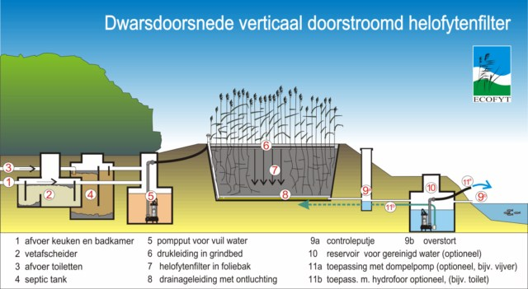
Opbouw
Voor-zuivering Zuivering Na-zuivering

Slide 4
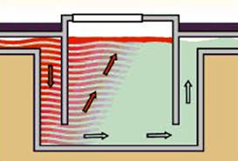
Werking vetvang vetafscheider
Werking: verschil in soortelijk gewicht -> zwaartekracht

Slide 5
Werking septic tank
Functie, vaste delen uit het afvalwater (zwart) halen
Vaste stof uit fecaliën per volwassene bedraagt per jaar 12-15 liter
Voor een goede werking niet mengen met grijs-afvalwater

Slide 6

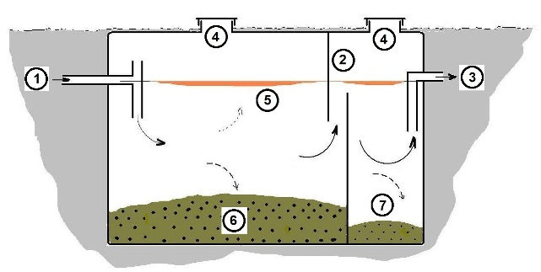
Twee compartimenten
A: anaërobe afbraak die het vast materiaal tot vloeibaar materiaal omzet (aërobe kiemen sterven af)
B: In de tweede kamer wordt zuurstof aangevoerd en oxideert het vloeibare afval en verdwijnen de opgeloste gassen (methaangas)
Wanneer die bacteriën genoeg gegeten hebben worden deze bacteriën zwaar en dik, waardoor die naar beneden zakken. Wanneer de bacteriën al het vuil hebben opgegeten bevat de put nog twee fasen: bovenaan een vloeistof (gaat naar helofytenfilter) en een sliblaag (langzame anaërobe vertering van een deel van het slib).
A
B

Slide 7
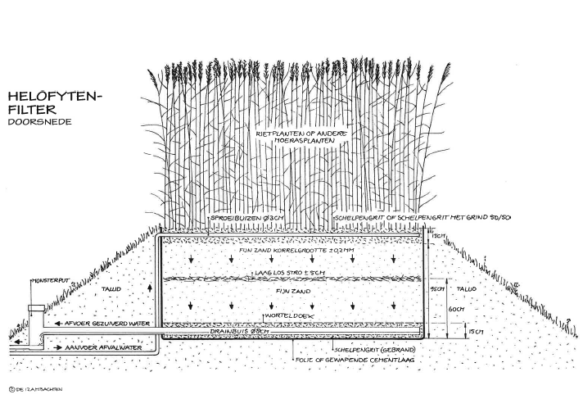
Helofytenfilter

Slide 8
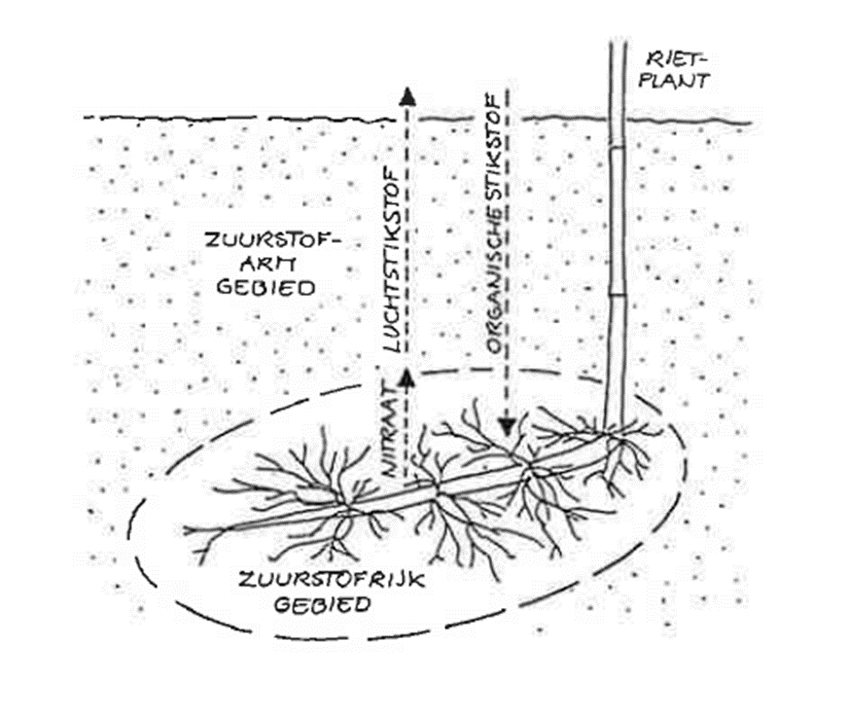
Processen in het helofytenfilter
OMZETTING
Stikstofverbindingen (eiwitten, urine plantenresten) worden anaërobe omgezet in Ammonium (NH⁴⁺)
Ammonium wordt aërobe omgezet in nitriet (NO₂⁻)en daarna in nitraat (NO₃⁻)
Nitraat wordt anaerobe omgezet (gedenitrificeerd) in koolzuurgas, stikstofgas en water (hiervoor is koolstof (C) nodig)
BINDING
Fosfaten in het afvalwater worden in het schelpengrit omgezet tot fosfaatkalk

Slide 9
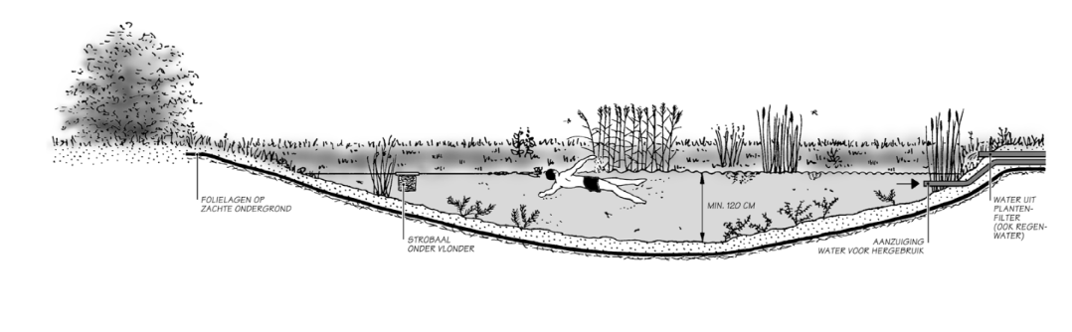
Eventueel na-zuivering in vijver

Slide 10
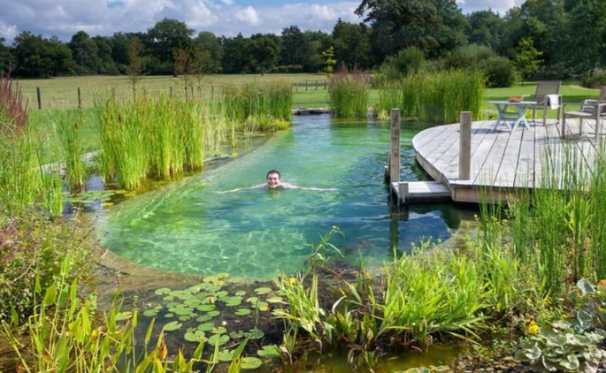
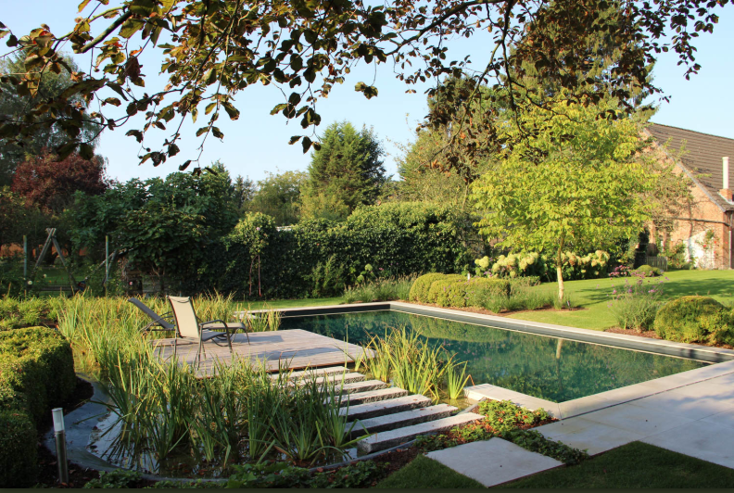
En ontspanning…..

Slide 11

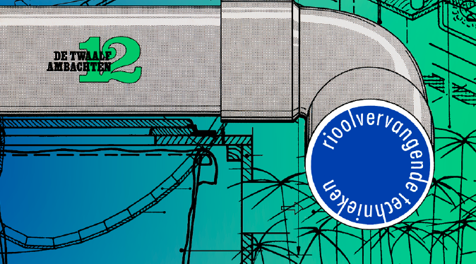
Kijk- en leesopdracht
https://www.vpro.nl/programmas/tegenlicht/kijk/afleveringen/2013-2014/de-kracht-van-water.html
Rioolvervangende technieken, de twaalf ambachten: zie wikiwijs

